Slide 1

Improving Attacks on Round-Reduced
Speck32/64 Using Deep Learning
Aron Gohr
CRYPTO 2019

Slide 2
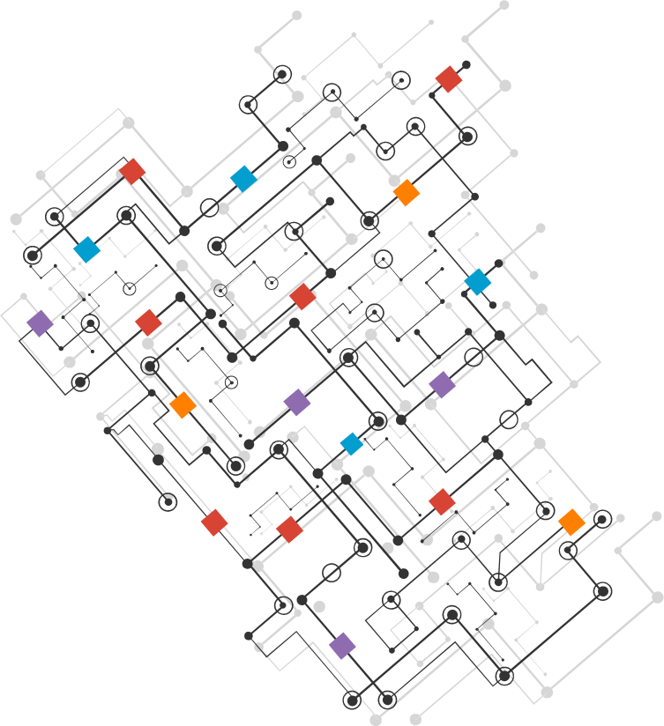
Content
SPECK算法族简介
SPECK32/64的多差分攻击
SPECK32/64的神经区分器
SPECK32/64的密钥恢复攻击

Slide 3
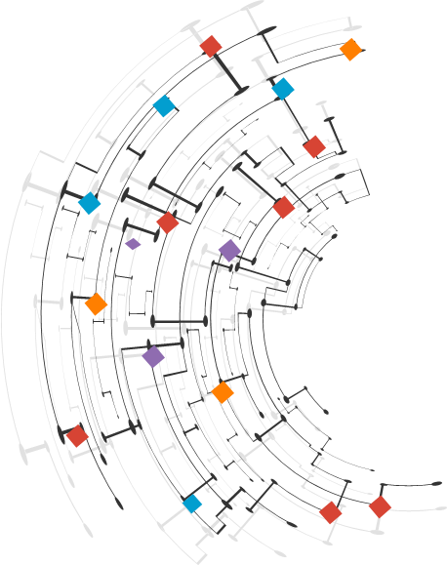
SPECK算法族简介

Slide 4
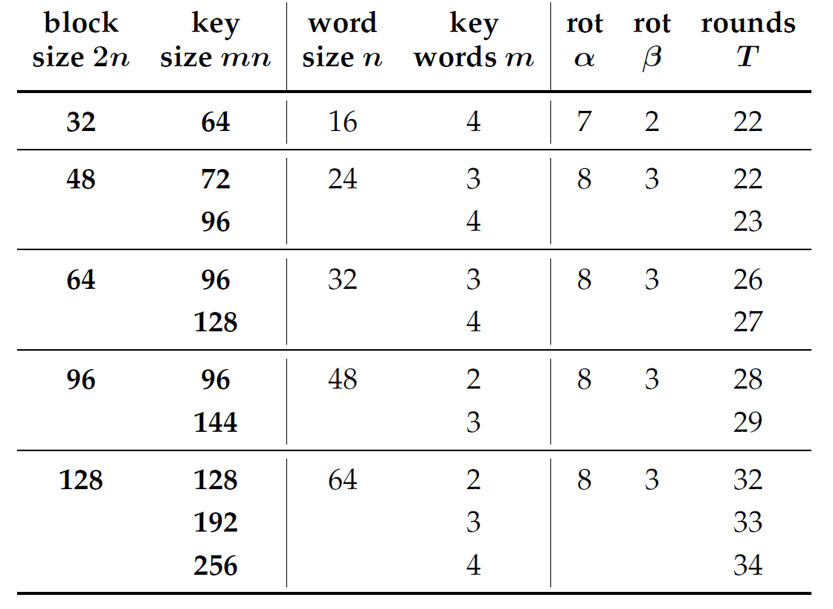
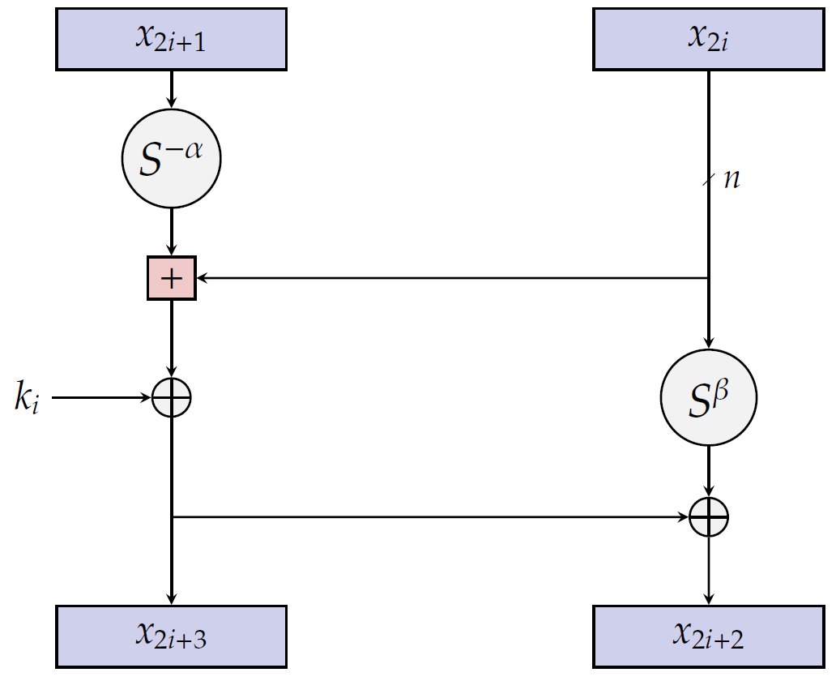
SPECK算法族简介
Introduction of the Speck Family of Block Ciphers
SPECK^{[1]}是由NSA(National Security Agency)在2013年提出的一类同时面向软件和硬件实现的轻量级分组密码算法族，采用ARX结构(Addition, Rotation & Xor)，按照分组长度和密钥长度分为10个版本。
循环右移α比特
循环左移β比特

Slide 5
SPECK32/64的多差分攻击

Slide 6
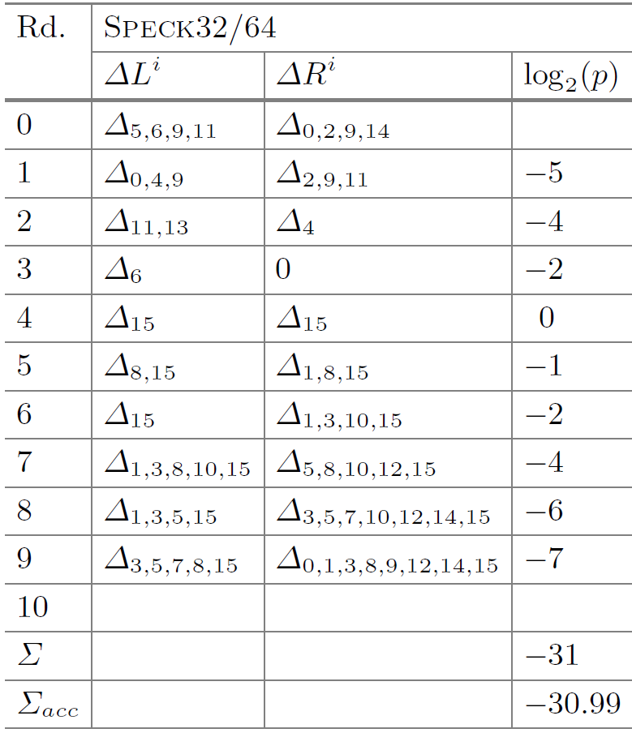

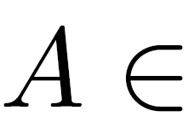
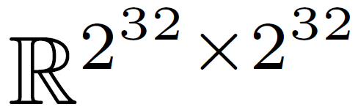
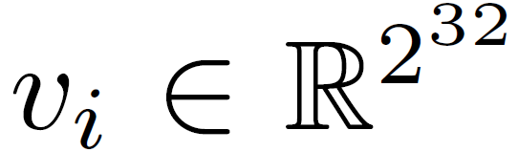
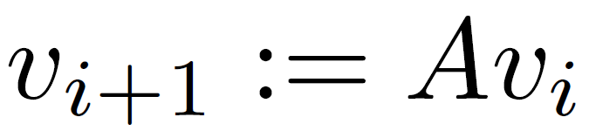
SPECK32/64的多差分攻击
Multiple Differential Attacks on Speck32/64
纯差分攻击 (Purely Differential Attacks)
[2]
Round1
Round2
Round3
选定一个输入差分Δ = 0x0040/0000.
计算轮函数的差分转移矩阵 .^{[3]}
根据第i轮差分分布 可以计算第i+1轮差分分布 , 进而到第n轮.
结果：计算出SPECK32/64差分分布表(DDT)的一行.
70GB运行内存
300天运行时间
每轮产生34GB数据

Slide 7
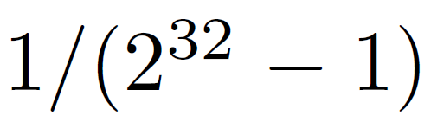
SPECK32/64的多差分攻击
Multiple Differential Attacks on Speck32/64
纯差分攻击 (Purely Differential Attacks)
随机生成差分为Δ = 0x0040/0000的明文对.
利用SPECK32/64将明文对加密8轮.
观察密文对的差分分布.
随机密文对：服从均匀分布，每个差分出现概率为 .
真实密文对：服从差分分布表，其中概率最大的差分0x0280/0080出现概率约为2^{−26.015}.
准确率：5轮 —— 0.911，6轮 —— 0.758，7轮 —— 0.591，8轮 —— 0.512
误差来源： 1. SPECK算法不是完全马尔科夫的；
2. 计算差分传递使用的双精度算法(Double-precision Arithmetic)有误差.

Slide 8
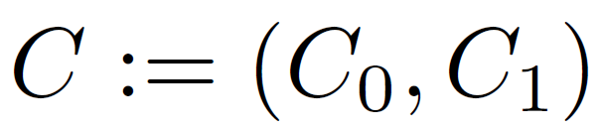

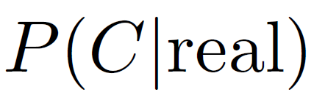

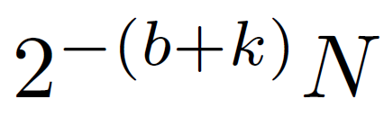
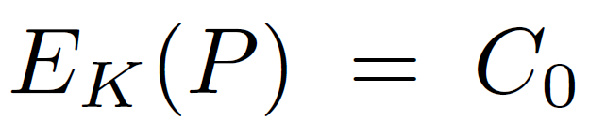
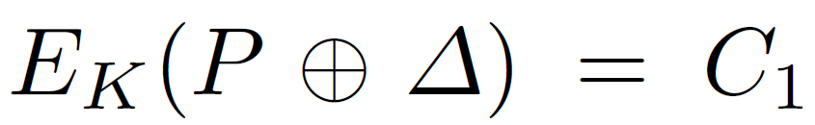
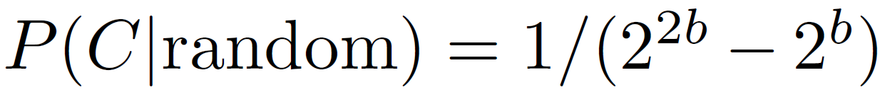


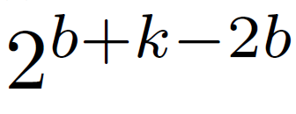
SPECK32/64的多差分攻击
Multiple Differential Attacks on Speck32/64
广义差分攻击 (General Differential Attacks)
不考察密文对差分的分布，直接考察密文对的分布.
给定密文对 和输入差分 ，假设明文与密钥服从均匀分布.
在真实密文分布下观测到C的可能性是 .
b是分组长度，k是密钥长度。N是使得 和 成立的密钥与
明文对(K, P)的数量，也就是能将C解密为差分为 的明文对的密钥的数量N_{keys}(C).
在随机密文分布下观测到C的可能性是 .
一对密文有2^{b}种情况，去除差分为0，即两个密文相同的情况，还有2^{2b} −2^{b}种情况.
判断 ，即 ，是否成立.
对于5轮SPECK32/64，10000次实验，9456次成功，成功率95%.

Slide 9
SPECK32/64的神经区分器

Slide 10
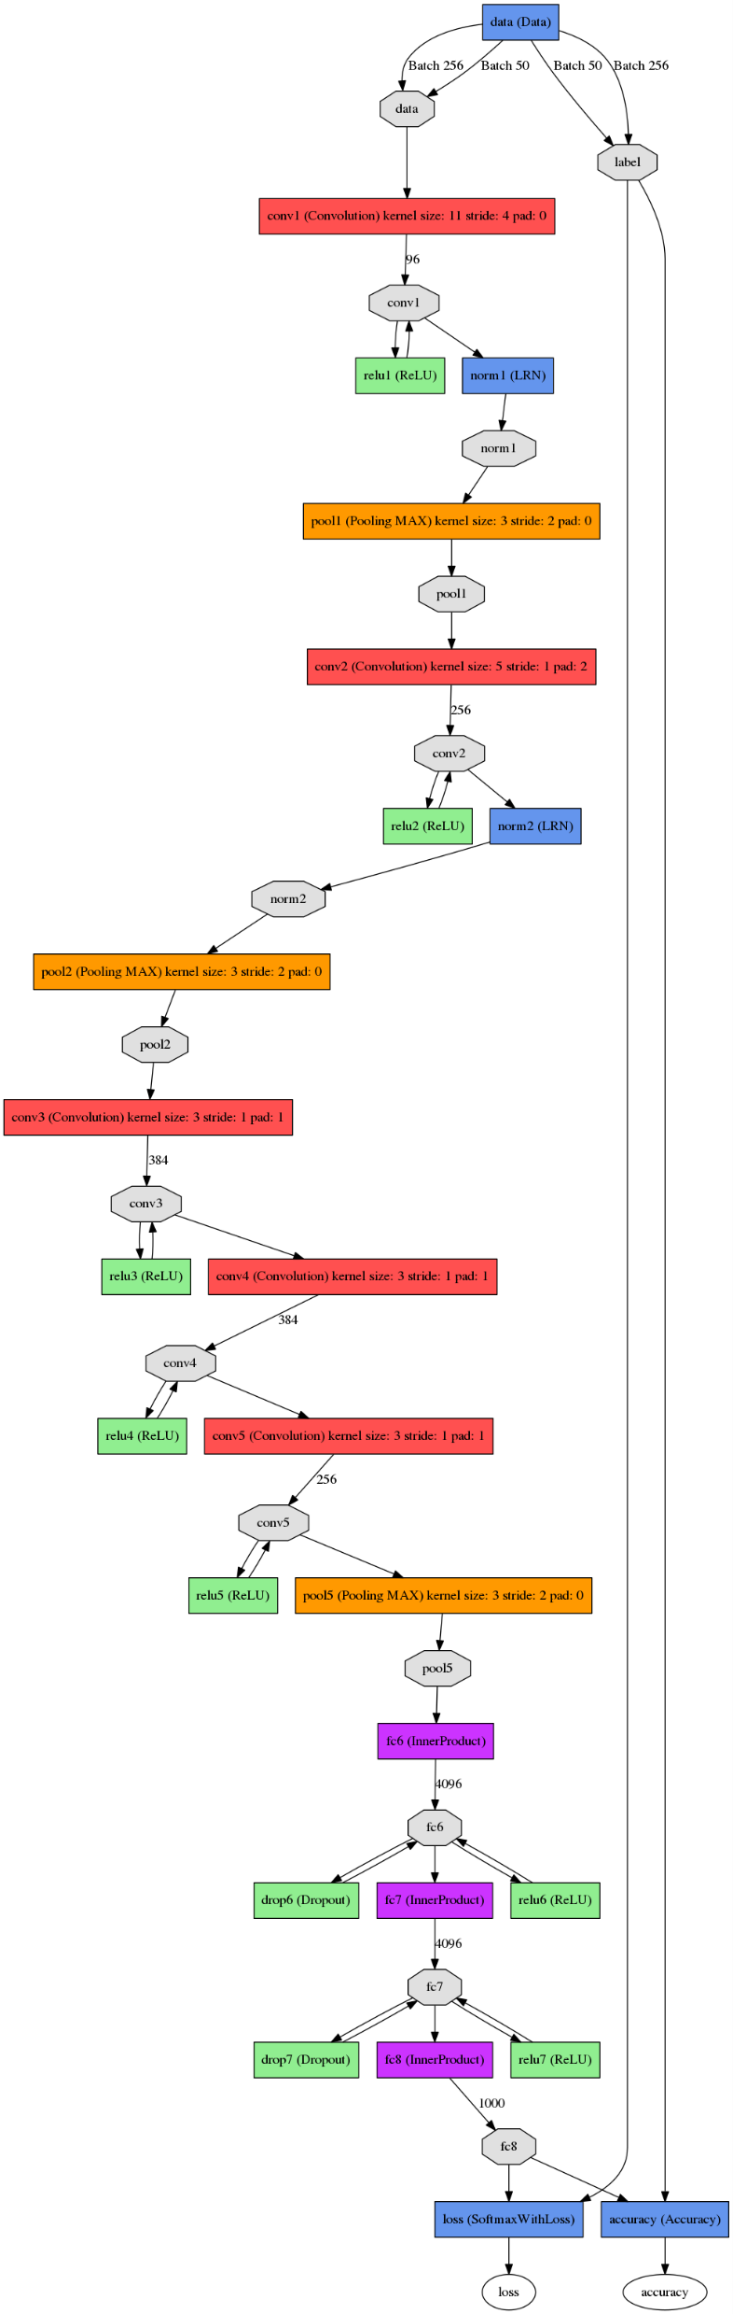
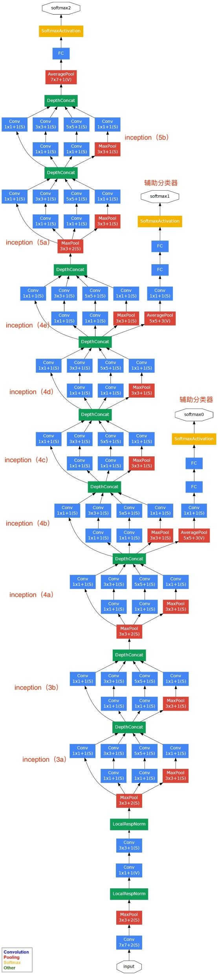
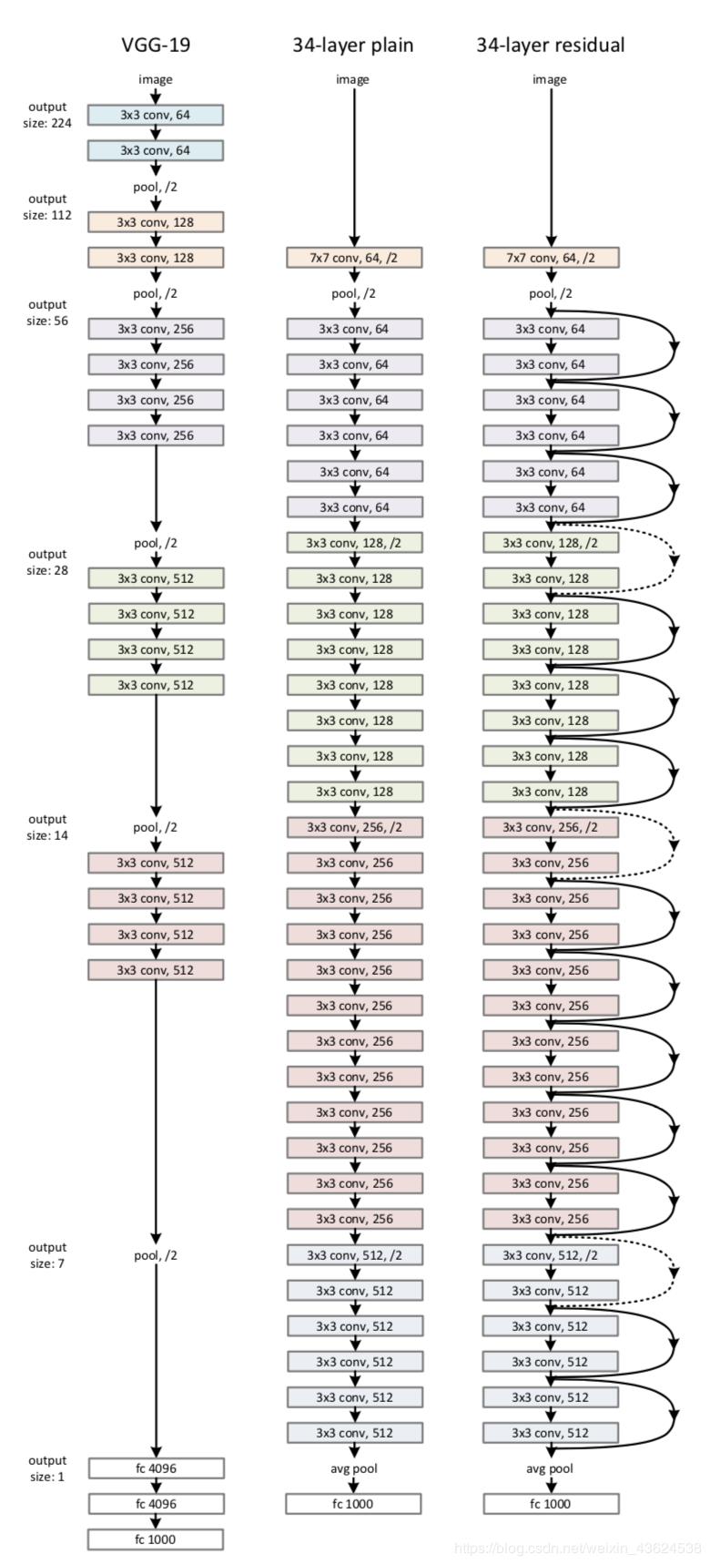
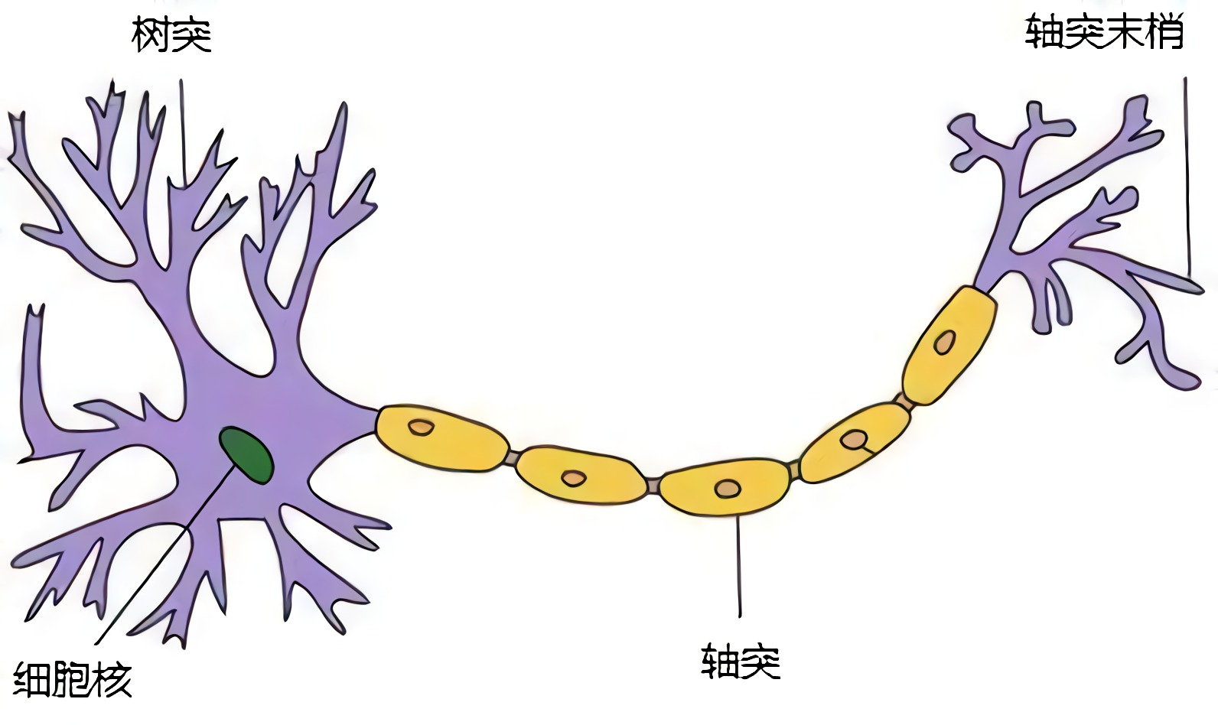
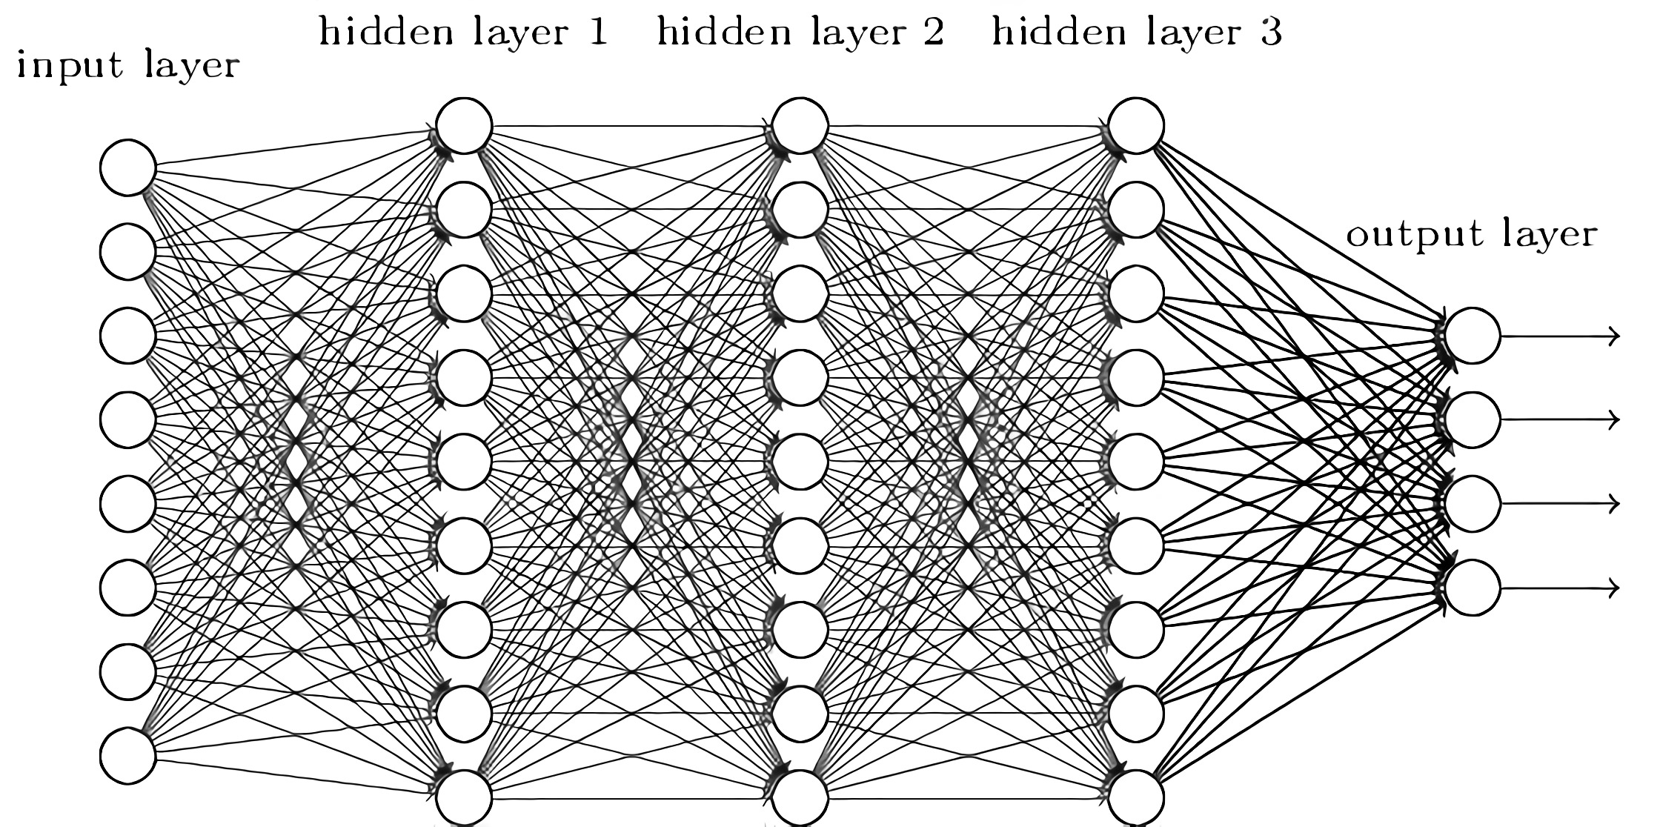
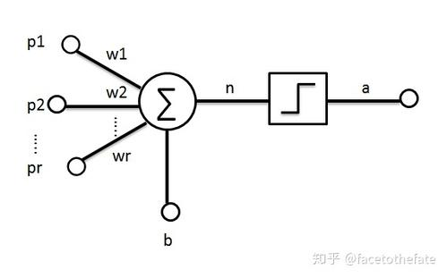
SPECK32/64的神经区分器
Neural Distinguishers for Reduced Speck32/64
深度学习与神经网络(DL & NN)

Slide 11
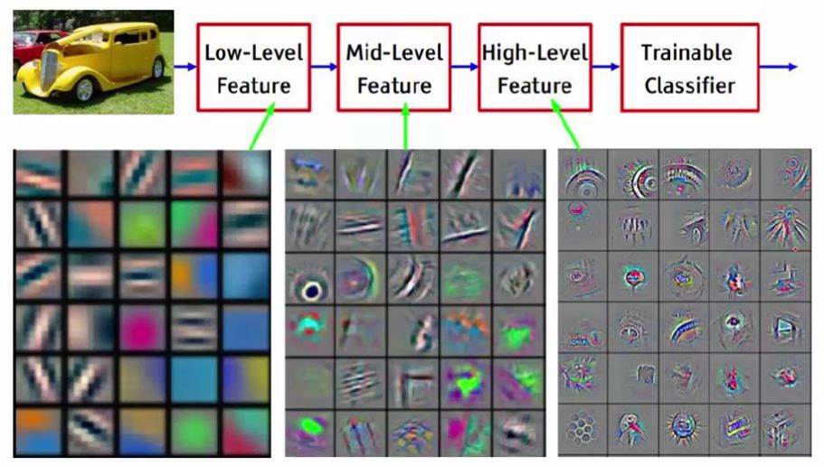
SPECK32/64的神经区分器
Neural Distinguishers for Reduced Speck32/64
深度学习与神经网络(DL & NN)
深度学习(也称为深度结构化学习、层次学习或深度机器学习)是机器学习的一个分支，其目的是在一整套算法的基础上通过由非线性和线性变换组成的多个处理层所构成的深度图对数据中的高层抽象表示建模^{[4]}。
神经网络
数据特征

Slide 12
SPECK32/64的神经区分器
Neural Distinguishers for Reduced Speck32/64
深度学习与神经网络(DL & NN)
设计网络结构
NO
测试集上
误差小？
YES
提高测试集性能
输出模型
过拟合
定义损失函数
YES
NO
训练集上
误差小？
提高训练集性能
生成训练集
和测试集数据
欠拟合
优化算法
深度神经网络模型

Slide 13
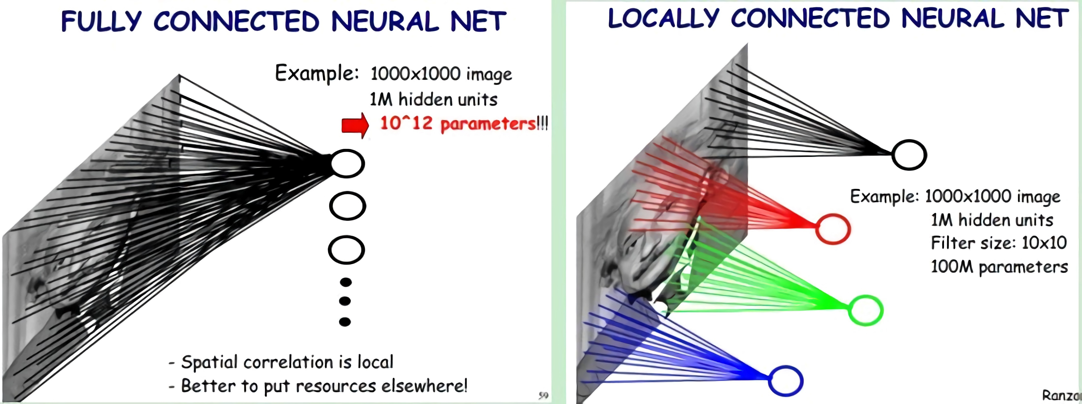
SPECK32/64的神经区分器
Neural Distinguishers for Reduced Speck32/64
卷积神经网络(Convolutional Neural Network, CNN)
局部感知
滤波器
卷积核

Slide 14
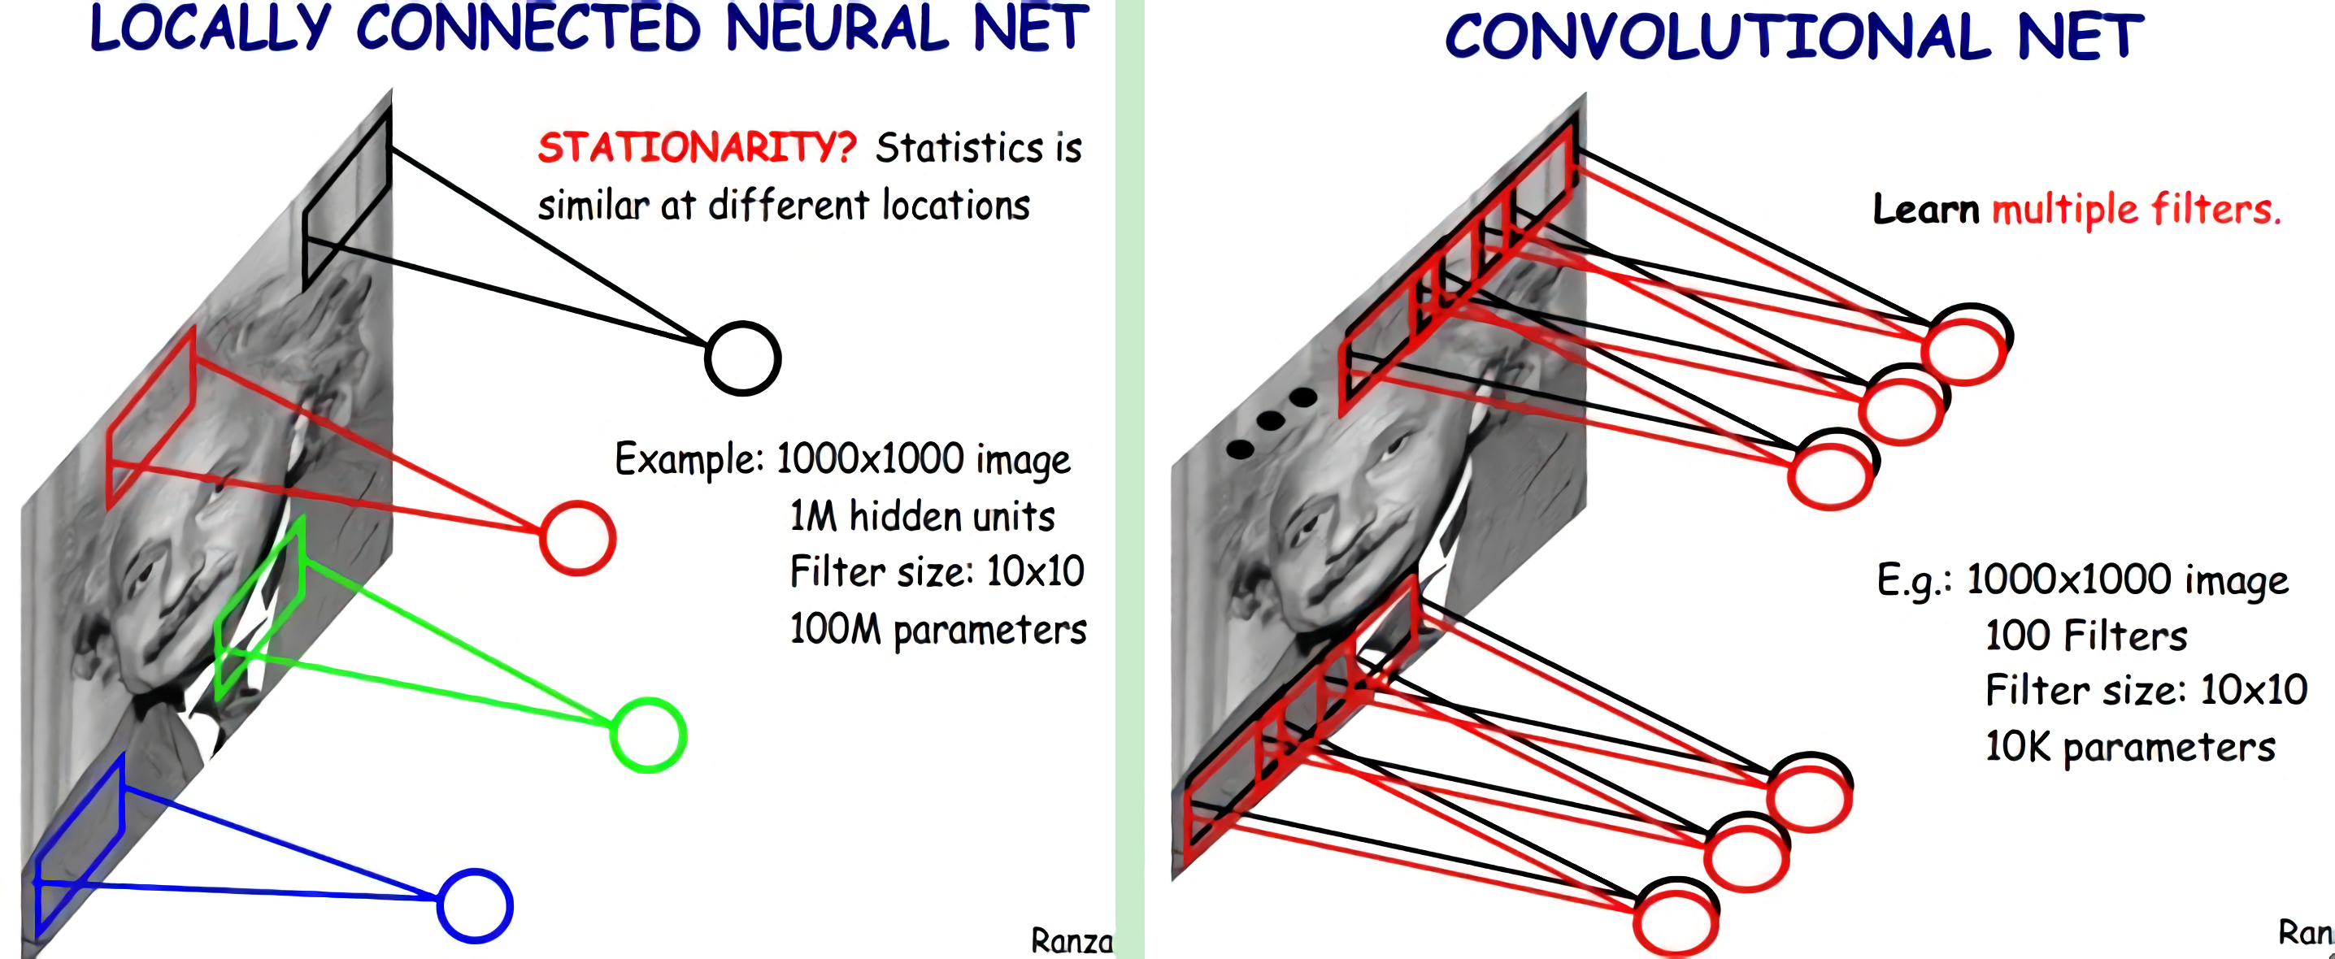
SPECK32/64的神经区分器
Neural Distinguishers for Reduced Speck32/64
卷积神经网络(Convolutional Neural Network, CNN)
权值共享

Slide 15
SPECK32/64的神经区分器
Neural Distinguishers for Reduced Speck32/64
卷积神经网络(Convolutional Neural Network, CNN)
1 | -1 | -1
-1 | 1 | -1
-1 | -1 | 1
步长stride = 1
1 | 0 | 0 | 0 | 0 | 1
0 | 1 | 0 | 0 | 1 | 0
0 | 0 | 1 | 1 | 0 | 0
1 | 0 | 0 | 0 | 1 | 0
0 | 1 | 0 | 0 | 1 | 0
0 | 0 | 1 | 0 | 1 | 0
滤波器1
3
-1
-3
-1
-1
-1
-1
-1
-3
1
0
-3
-1
-1
-2
1
-1 | 1 | -1
-1 | 1 | -1
-1 | 1 | -1
-3
-3
0
1
-1
-1
-2
1
滤波器2
3
-2
-2
-1
-1
0
-4
3
6×6图像
特征图

Slide 16
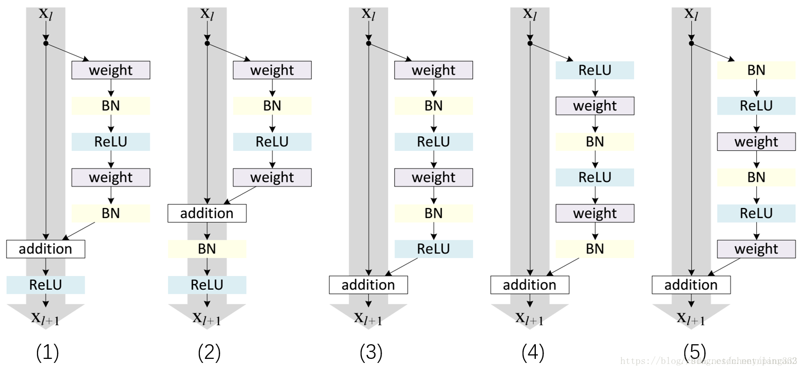
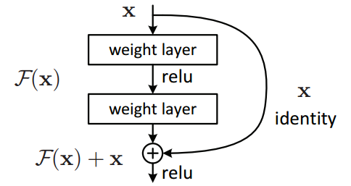
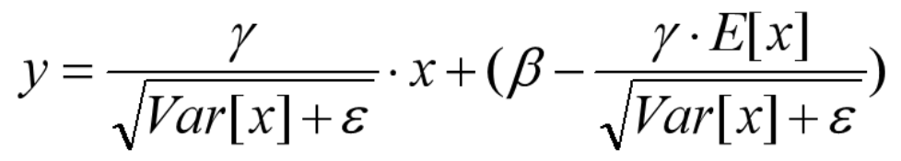
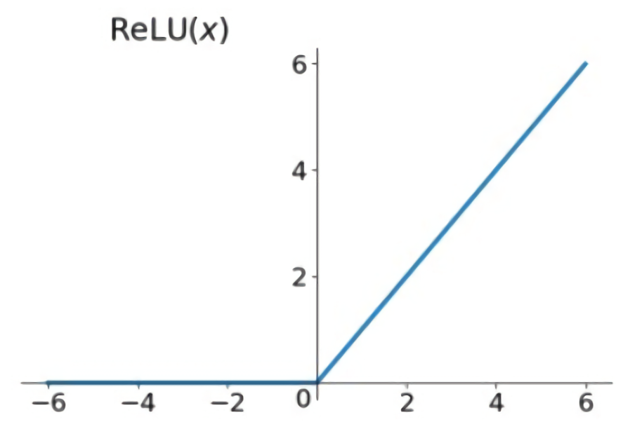
SPECK32/64的神经区分器
Neural Distinguishers for Reduced Speck32/64
深度残差网络(Deep Residual Net, ResNet)
批标准化(Batch Normalization, BN)
修正线性单元(Rectified Linear Unit, ReLU)
f(x) = max(0, x)

Slide 17
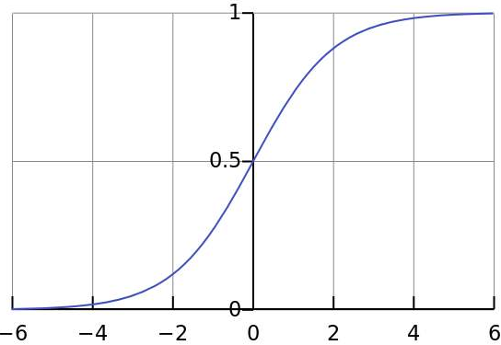
SPECK32/64的神经区分器
Neural Distinguishers for Reduced Speck32/64
设计神经网络结构
密文数据
输入层：以SPECK32/64的一个密文对 作为输入，4个16比特字，包含64个单元.
1 conv, 32
3 conv, 32
初始卷积层：32个卷积核，卷积核大小为1，步长为1. 对输出进行批标准化和ReLU激活.
3 conv, 32
3 conv, 32
卷积块：包含两层卷积层，每层32个卷积核，卷积核大小为3，步长为1，输出进行批标准化和ReLU激活. 卷积块的输入和输出进行跳接.
3 conv, 32
预测头：包含两层全连接层，每层64个单元，第一层输出进行批标准化和ReLU激活，第二层输出仅ReLU激活. 最后使用sigmoid激活.
···
3 conv, 32
3 conv, 32
fc, 64
fc, 64
sigmoid
输出

Slide 18
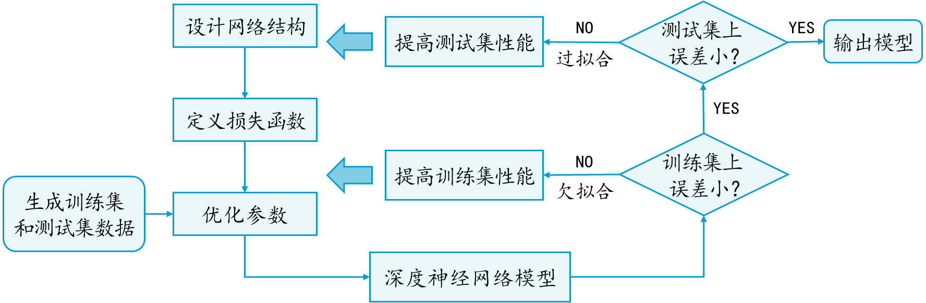
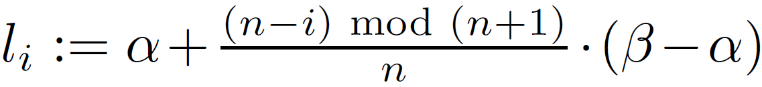
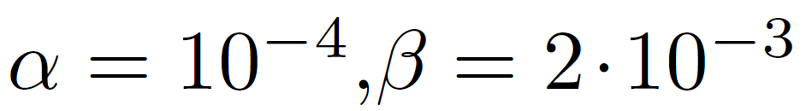
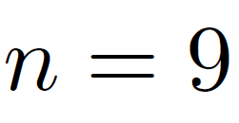
SPECK32/64的神经区分器
Neural Distinguishers for Reduced Speck32/64
训练神经网络模型
数据生成：利用Linux随机数生成器获得M个随机分布的密钥K_{i}和差分为Δ = 0x0040/0000的明文对P_{i}. 随机生成M维二元标签向量Y. 若Y_{i}为0, 则将明文对P_{i}的第二个明文用新的随机值覆盖. 将P_{i}用K_{i}加密k轮得到C_{i}, (X, Y) = ({C_{i}}, Y)即为数据集. 照此方法生成大小分别为10⁷和10⁶的训练集和验证集.
训练参数：训练200个epoch，批大小5000，损失函数为均方误差(Mean Square Error, MSE)，添加L2正则项. 使用Adam优化算法，默认参数. 设置循环学习速率
其中 .

Slide 19
SPECK32/64的神经区分器
Neural Distinguishers for Reduced Speck32/64
训练神经网络模型
训练目标：调整超参数，使得神经网络尽量拟合正确的映射。
如何衡量误差大小？
损失函数 + 正则项
权值w, 偏置b
网络输出与真实值误差尽量小
一般形式：
常用损失函数：
常用正则项：
均方误差
L1正则项
交叉熵
L2正则项

Slide 20
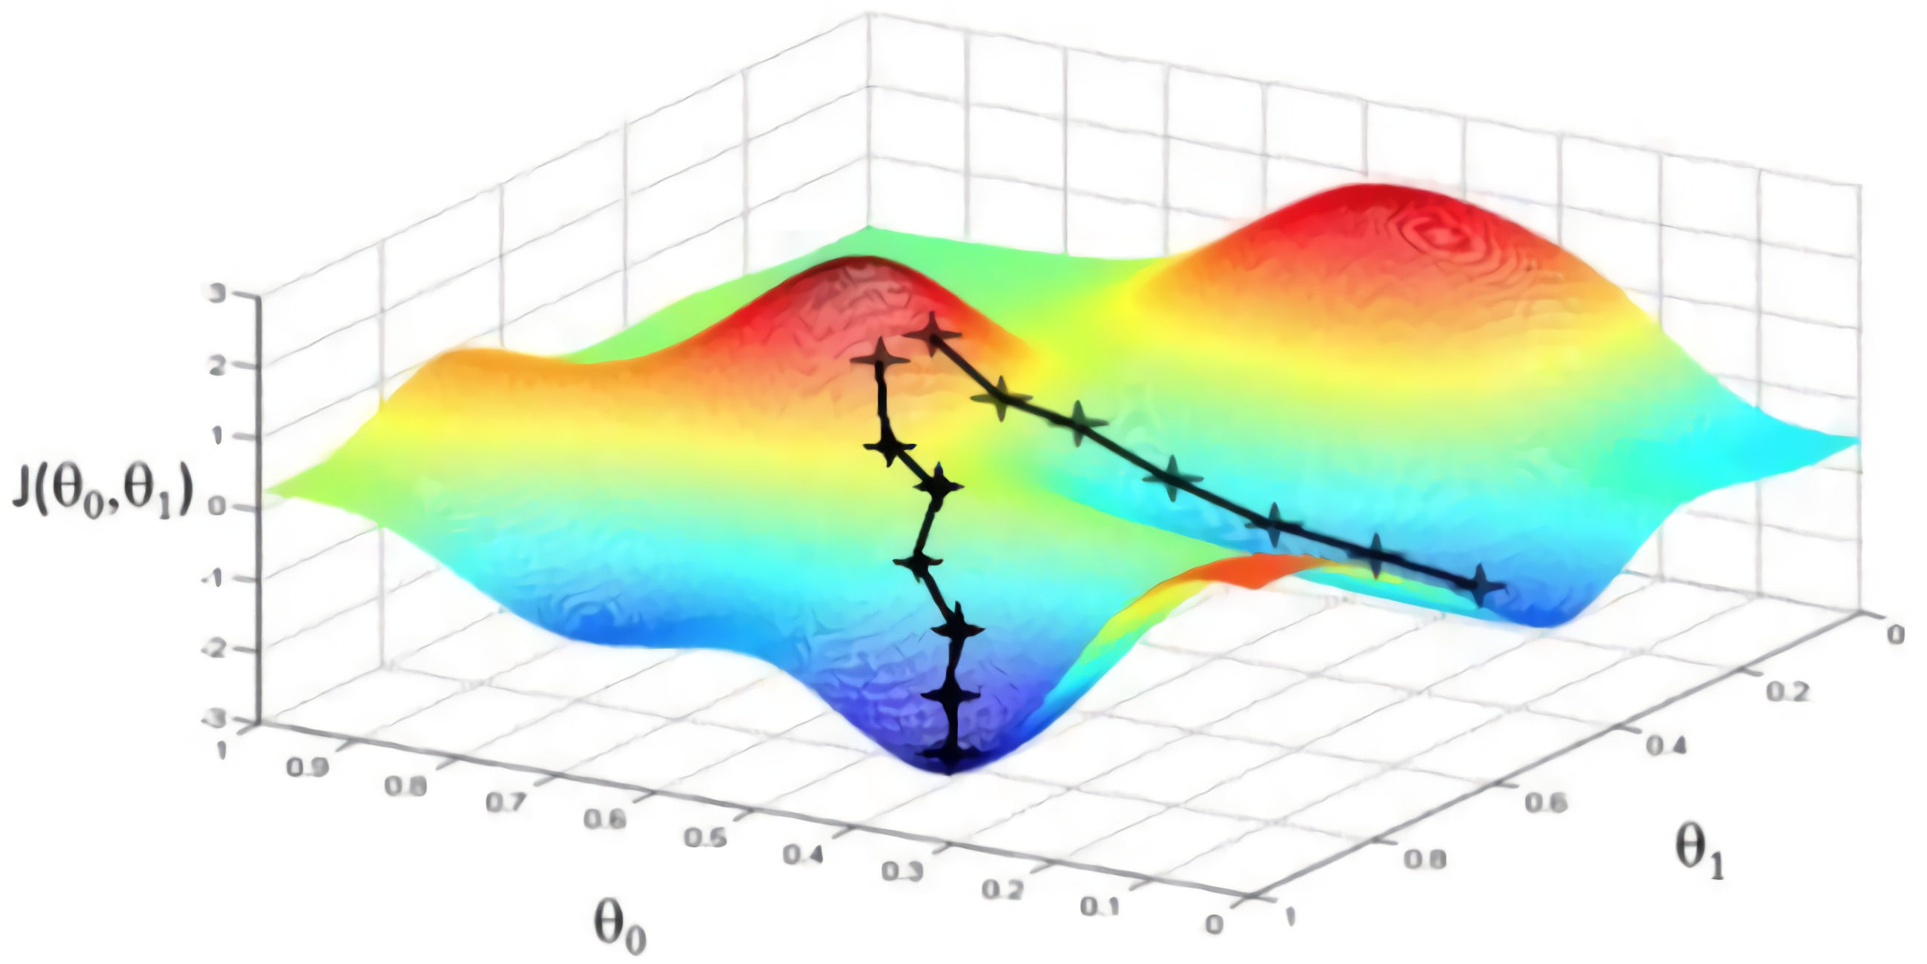
SPECK32/64的神经区分器
Neural Distinguishers for Reduced Speck32/64
训练神经网络模型
训练目标：调整超参数，使得神经网络尽量拟合正确的映射。
如何调整超参数？
梯度下降算法
如何计算梯度？
反向传播算法
常用梯度下降算法
随机梯度下降 (SGD)
批梯度下降 (BGD)
自适应梯度算法 (AdaGrad)
自适应动差估计 (Adam)
Root Mean Square Prop (RMSprop)

Slide 21
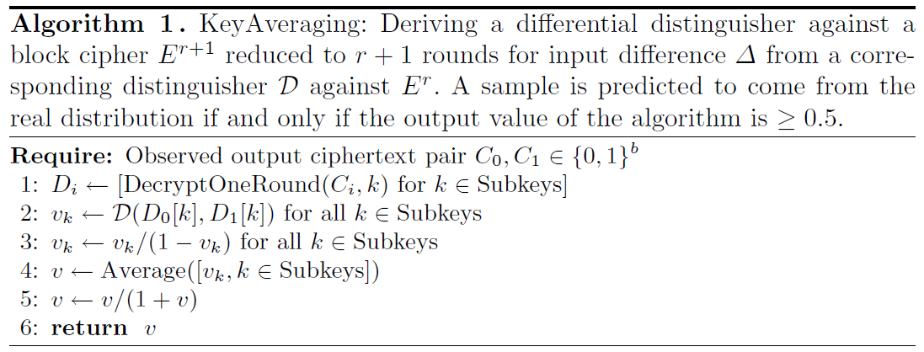
SPECK32/64的神经区分器
Neural Distinguishers for Reduced Speck32/64
利用密钥搜索改进神经区分器
利用6轮神经区分器检测10⁶个7轮加密密文对C_{i} ，得到相应的评分v_{i}.
将(X, Y) = ({C_{i}}, {v_{i}})作为训练集，训练只有1个卷积块的网络，训练300个epoch.

Slide 22
SPECK32/64的神经区分器
Neural Distinguishers for Reduced Speck32/64
训练8轮神经区分器
[2]
前述方法失效，利用预训练.
训练7轮神经区分器识别输入差分为Δ = 0x8000/840a的5轮SPECK32/64.
10⁷个训练数据，训练10个epoch.
训练上述神经区分器识别输入差分为Δ = 0x0040/0000的8轮SPECK32/64.
10⁹个训练数据，epoch数未知.
训练代价：
作者：单个GTX 1080 Ti显卡(桌面级)，5-7轮区分器，批大小5000，一个epoch约150s.
我的：单个GTX 1060显卡(笔记本)， 5-7轮区分器，批大小5000，一个epoch约290s.
单个i5-8300H 处理器(笔记本) ， 5-7轮区分器，批大小5000，一个epoch约110min.

Slide 23
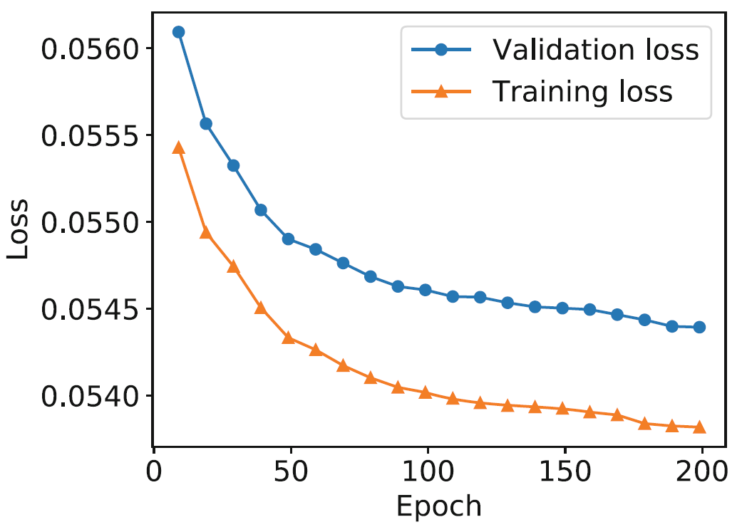
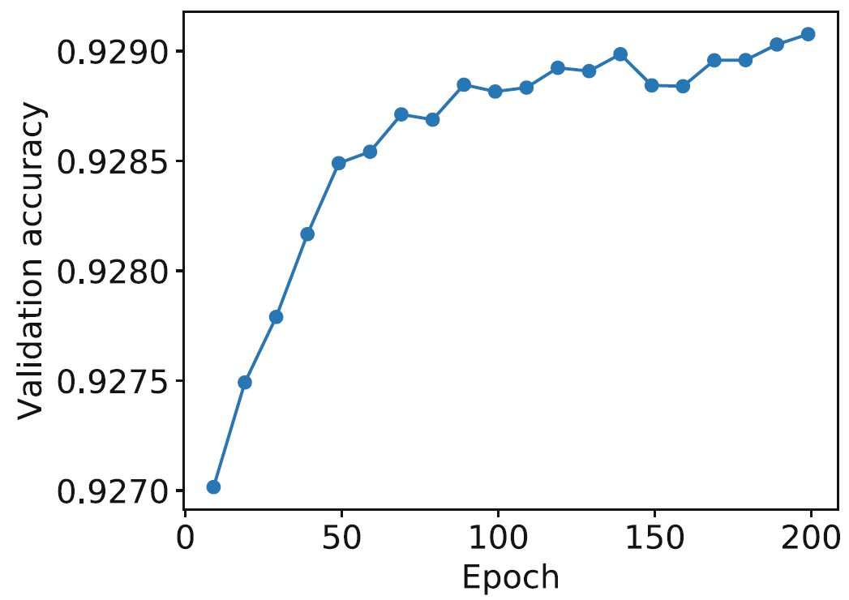
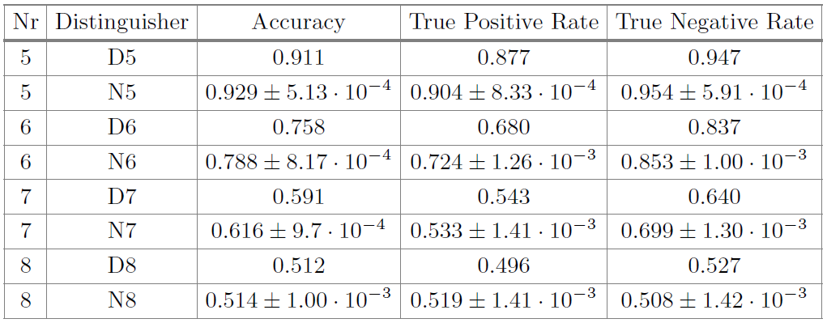
SPECK32/64的神经区分器
Neural Distinguishers for Reduced Speck32/64
结果对比

Slide 24
SPECK32/64的密钥恢复攻击

Slide 25
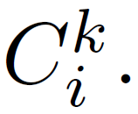
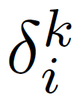
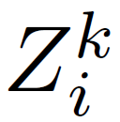
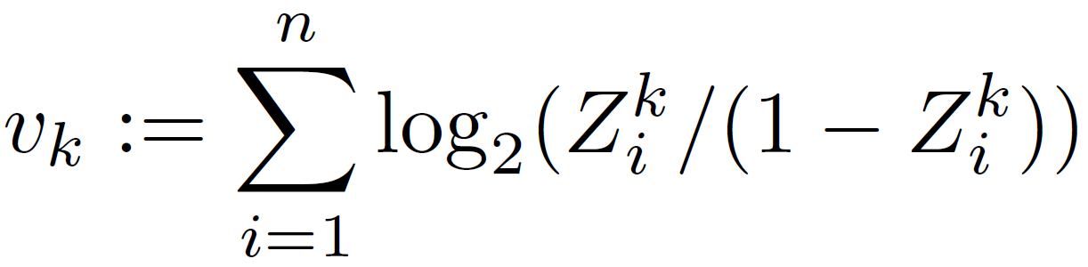
SPECK32/64的密钥恢复攻击
Key Recovery Attack of SPECK32/64
9轮密钥恢复攻击
构造n个明文对P₁ , … , P_{n} , 使得其加密一轮后差分为Δ = 0x0040/0000 (差分与第一轮子密钥无关).
将明文对加密9轮得到n个密文对C₁ , … , C_{n} .
遍历第9轮子密钥k，分别将密文对C_{i}解密一轮，得到 记 的差分为 .
对每个密文对 ，利用7轮区分器得到一个评分 .
对每个子密钥k，计算 . .
将k按照 的值排序，取值越大的可能性越大.

Slide 26

SPECK32/64的密钥恢复攻击
Key Recovery Attack of SPECK32/64
11轮密钥恢复攻击
[2]
通过添加两轮差分转移0x0211/0a04 → 0x0040/0000，将7轮区分器拓展为概率1/64的9轮区分器.
按照前述方法进行11轮密钥恢复攻击.
利用中性比特(neutral bits)^{[7]}构造明文结构.
中性比特 设M与 是符合r轮差分链 的一对明文，称指标集S表示的比特为关于M与 ..的中性比特，如果对S的任意子集，将M与 的对应比特翻转，得到的明文对仍符合差分链 .
利用SPECK32/64的6个中性比特(14, 15, 20, 21, 22, 23), 可以将n对明文拓展为2⁶n对.
若密钥的v_{k}超过阈值c₁=100，将其作为候选密钥.

Slide 27
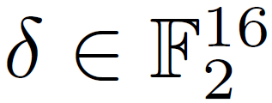
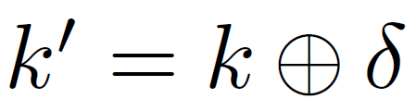
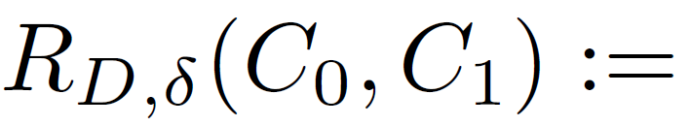
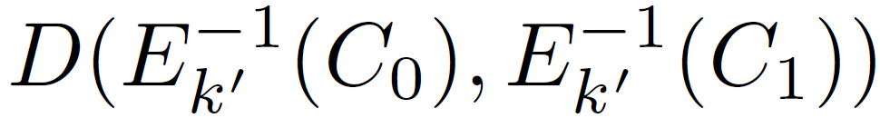
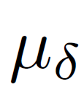
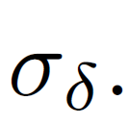


SPECK32/64的密钥恢复攻击
Key Recovery Attack of SPECK32/64
改进11轮攻击
C₀和C₁是一对密文, k是最后一轮子密钥. 对 , 是一个错误密钥. 用区分器D识别用 解密一轮的密文，记区分器输出为 .
于是 可以看作取决于 的随机变量. 计算其均值 与标准差

Slide 28

SPECK32/64的密钥恢复攻击
Key Recovery Attack of SPECK32/64
改进11轮攻击

Slide 29

参考文献
[1] Beaulieu, R., Shors, D., Smith, J., Treatman-Clark, S., Weeks, B., Wingers, L.: SIMON and SPECK: block ciphers for the Internet of Things. IACR Cryptology ePrint Archive 2015/585 (2015)
[2] Abed, F., List, E., Lucks, S., Wenzel, J.: Differential cryptanalysis of round-reduced Simon and Speck. In: Cid, C., Rechberger, C. (eds.) FSE 2014. LNCS, vol. 8540, pp. 525–545. Springer, Heidelberg (2015). Doi: 10.1007/978-3-662-46706-0 27
[3] Lipmaa, H., Moriai, S.: Efficient algorithms for computing differential properties of addition. In: Matsui, M. (ed.) FSE 2001. LNCS, vol. 2355, pp. 336–350. Springer, Heidelberg (2002). Doi: 10.1007/3-540-45473-X 28
[4] http://en.wikipedia.org/wiki/Deep_learning, 2020.
[5] Krizhevsky, A., Sutskever, I., Hinton, G.: ImageNet classification with deep convolutional neural networks. In: Advances in neural information processing systems, 2012, 25(2).
[6] He, K., Zhang, X., Ren, S., Sun, J.: Deep residual learning for image recognition. In: Proceedings of the IEEE Conference on Computer Vision and Pattern Recognition, pp. 770–778 (2016)
[7] Biham, E., Chen, R.: Near-collisions of SHA-0. In: Franklin, M. (ed.) CRYPTO 2004. LNCS, vol. 3152, pp. 290–305. Springer, Heidelberg (2004). Doi: 10.1007/978-3-540-28628-8 18

